Slide 1
Sprach- arbeit
Sprachsensibler Unterricht
Nickl, 1.7.2020

Slide 2
Adressatengerechte Sprache
Grundschule: ca. 600 Wörter

Slide 3
Adressatengerechte Sprache
Grundschule: ca. 600 Wörter
Migrations-Hintergrund

Slide 4
Adressatengerechte Sprache
Grundschule: ca. 600 Wörter
Migrations-Hintergrund
Nicht nur Gymnasiasten kommen ans Gymnasium.

Slide 5
Adressatengerechte Sprache
  „Struktur“
„Funktion“
„diverse Aspekte“
„Rumpf“
„Gliedmaßen“

Slide 6
Adressatengerechte Sprache
LerNT 2017:
Erkläre auf der Grundlage der Voraussetzungen für die Photosynthese das unterschiedliche Wachstum der beiden Keimlinge ab dem 6. Tag im obigen Versuch!

Slide 7
Adressatengerechte Sprache
LerNT 2017:
Erkläre auf der Grundlage der Voraussetzungen für die Photosynthese das unterschiedliche Wachstum der beiden Keimlinge ab dem 6. Tag im obigen Versuch!
Ab dem 6. Tag unterscheidet sich das Wachstum der Keimlinge in den beiden Versuchsansätzen.
Erkläre dieses unterschiedliche Verhalten genau. (Denk dabei an die Photosynthese!)

Slide 8
Adressatengerechte Sprache
wiederholt angewendete Fach-begriffe
einfacher Satzbau
v. a. bei schriftlichen Prüfungen wenig Nebensätze
möglichst keine Genitiv-Konstruktionen

Slide 9
Adressatengerechte Sprache
Neue Fachbegriffe ausführlich ein-führen und sichern!

Slide 10
Adressatengerechte Sprache
Neue Fachbegriffe ausführlich ein-führen und sichern!
Inszenieren, nicht nur erwähnen!

Slide 11
Adressatengerechte Sprache
Neue Fachbegriffe ausführlich ein-führen und sichern!
Beispiel: „der Stoff“

Slide 12
Adressatengerechte Sprache
Neue Fachbegriffe ausführlich ein-führen und sichern!
Beispiel: „der Stoff“
synonym zu: das Material
nicht: das Textil
nicht: die Form eines Objekts

Slide 13
Adressatengerechte Sprache
Neue Fachbegriffe ausführlich ein-führen und sichern!
Beispiel: „die Energie“

Slide 14
Adressatengerechte Sprache
Neue Fachbegriffe ausführlich ein-führen und sichern!
Beispiel: „die Energie“
Nicht definieren, sondern an Beispielen veranschaulichen.

Slide 15
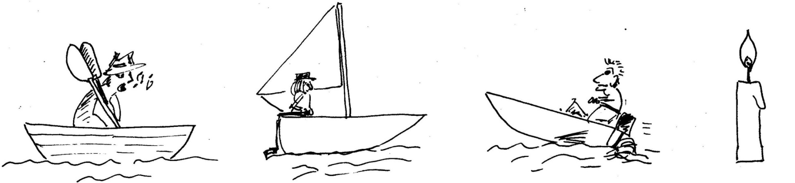
Adressatengerechte Sprache
Beispiel: „die Energie“
flussab über‘n See flussauf
Welche Energie bewegt das Boot?
Energie-formen?

Slide 16
Adressatengerechte Sprache
Beispiel: „die Energie“
flussab über‘n See flussauf
Welche Energie bewegt das Boot?
Energie-formen?

Slide 17
Weniger ist mehr!

Slide 18
Weniger ist mehr!
Faustregel:
Fachbegriffe im LehrplanPLUS unter …
… Inhalte: für den Schüler

Slide 19
Weniger ist mehr!
Faustregel:
Fachbegriffe im LehrplanPLUS unter …
… Inhalte: für den Schüler
… Kompetenzen: für die Lehrkraft

Slide 20
Weniger ist mehr!
5
Inhalte zu den Kompetenzen:
„grundlegende Anforderungen an Lebe-wesen:
Informationsaufnahme, Informations-verarbeitung und Reaktion, aktive Bewegung, Stoffwechsel, Fortpflan­zung, Wachstum und Individualentwicklung“

Slide 21
Weniger ist mehr!
5
Sprachniveau!
grundlegende Anforderungen an Lebewesen:
Informationsaufnahme, Informations-verarbeitung und Reaktion, aktive Bewegung, Stoffwechsel, Fortpflan­zung, Wachstum und Individualentwicklung
OK

Slide 22
Weniger ist mehr!
5
Sprachniveau!
grundlegende Anforderungen an Lebewesen:
Informationsaufnahme, Informations-verarbeitung und Reaktion, aktive Bewegung, Stoffwechsel, Fortpflan­zung, Wachstum und Individualentwicklung
OK
???

Slide 23
Weniger ist mehr!
5
grundlegende Anforderungen an Lebewesen:
Informationsaufnahme, Informations-verarbeitung und Reaktion, aktive Bewegung, Stoffwechsel, Fortpflan­zung, Wachstum und Individualentwicklung
=> Ausführlich besprechen und sichern!

Slide 24
Weniger ist mehr!
5
„Zellbestandteile (Zellmembran, Zell-plasma, Zellkern, Chloroplast, Zellwand, Vaku­ole)“

Slide 25
Weniger ist mehr!
5
„Zellbestandteile (Zellmembran, Zell-plasma, Zellkern, Chloroplast, Zellwand, Vaku­ole)“
nicht: Blattgrünkörnchen!

Slide 26
Weniger ist mehr!
5
„Zellbestandteile (Zellmembran, Zell-plasma, Zellkern, Chloroplast, Zellwand, Vaku­ole)“
nicht: Blattgrünkörnchen!
nicht: Mitochondrium!

Slide 27
Weniger ist mehr!
5
„Zellbestandteile (Zellmembran, Zell-plasma, Zellkern, Chloroplast, Zellwand, Vaku­ole)“
nicht: Blattgrünkörnchen!
nicht: Mitochondrium!
Klarer Unterschied zwischen Zellmembran und Zellwand!

Slide 28
Weniger ist mehr!
6
„Temperaturregulation:
Thermokonforme, Thermoregulato­ren“
statt: Wechselwarme, Gleichwarme

Slide 29
Weniger ist mehr!
5
ABER: Der LehrplanPLUS lässt manches weg, was aber nicht wegfallen darf!

Slide 30
Weniger ist mehr!
5
ABER: Der LehrplanPLUS lässt manches weg, was aber nicht wegfallen darf!
„Gasaustausch: Austauschprozess der Atemgase zwischen Blut und Lungen-bläschen bzw. Blut und Zellen, Ober-flächenvergrößerung“

Slide 31
Weniger ist mehr!
5
ABER: Der LehrplanPLUS lässt manches weg, was aber nicht wegfallen darf!
„Gasaustausch: Austauschprozess der Atemgase zwischen Blut und Lungen-bläschen bzw. Blut und Zellen, Ober-flächenvergrößerung“
Hier fehlt die Anatomie!

Slide 32
Verwechsel-Formen
das Objekt

Slide 33
Verwechsel-Formen
das Objekt
Biologie: das, was betrachtet wird
Deutsch: ein Satz-Baustein
Informatik: ein Element, das man auf dem Bildschirm sehen kann

Slide 34
Verwechsel-Formen
die Klasse

Slide 35
Verwechsel-Formen
die Klasse
Alltag: Schulklasse, hohe Qualität
Biologie: Kategorie der Natürlichen Systematik (6. Klasse!)
Informatik: Gruppe von Elementen mit gleichen Attributen und Methoden (6. Klasse!)

Slide 36
Verwechsel-Formen
die Klasse
Alltag: Schulklasse, hohe Qualität
Biologie: Kategorie der Natürlichen Systematik
Informatik: Gruppe von Elementen mit gleichen Attributen
=> Explizit ansprechen und ggf. sichern!

Slide 37
Grammatik und Etymologie

Slide 38
Grammatik und Etymologie
Nomen mit Artikel und Plural einführen und sichern, z. B.:

Slide 39
Grammatik und Etymologie
Nomen mit Artikel und Plural einführen und sichern, z. B.:
die Nase, -n
die Speiseröhre, -n
der Magen, -“
der Darm, -“e

Slide 40
Grammatik und Etymologie
Nomen mit Artikel und Plural einführen und sichern, z. B.:
der Oberschenkel-Knochen, -
der Chloroplast, -en
(chloros, griechisch: grün)

Slide 41
Grammatik und Etymologie
Unregelmäßige Verben mit Imperfekt und Partizip Perfekt einführen und sichern,
z. B.:

Slide 42
Grammatik und Etymologie
Unregelmäßige Verben mit Imperfekt und Partizip Perfekt einführen und sichern,
z. B.:
erlöschen, erlischt, erloschen

Slide 43
Rechtschreibung
bei neu eingeführten Alltags- und Fachbegriffen
das Enzym, -e
die Vacuole, -n
das Schienbein, -e
die Kapillare, -n
un

Slide 44
Rechtschreibung
bei neu eingeführten Alltags- und Fachbegriffen
das Enzym, -e
die Vacuole, -n
das Schienbein, -e
die Kapillare, -n
„Was kann man da falsch schreiben?“
Explizit besprechen und sichern! üfungsrelevant!

Slide 45
Rechtschreibung
bei neu eingeführten Alltags- und Fachbegriffen
das Enzym, -e nicht: Entsiem
die Vacuole, -n nicht: Fuckuole
das Schienbein, -e nicht: Schinbein
die Kapillare, -n nicht: Kappilare
„Was kann man da falsch schreiben?“
Explizit besprechen und sichern! üfungsrelevant!

Slide 46
Methodenwerkzeuge einsetzen
Wortliste vorgeben:
Fachbegriffe sind noch unsicher
Alltagssprache reicht nicht aus

Slide 47
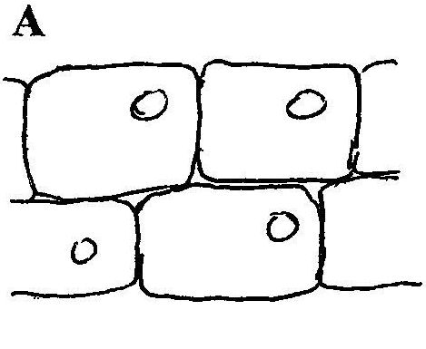
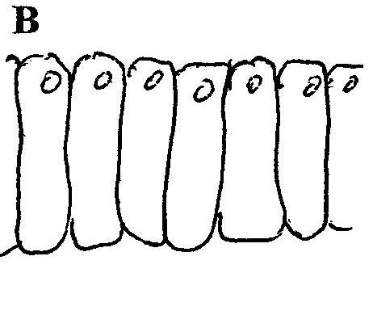
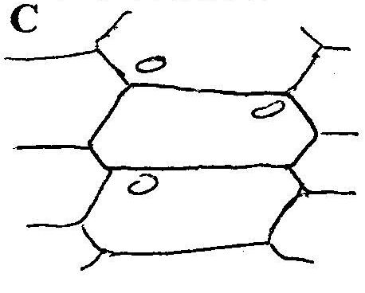
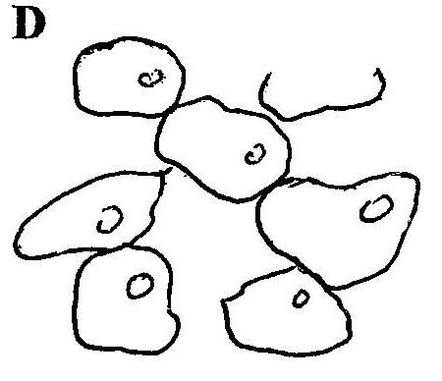
Zwiebelhäutchen mikroskopieren:

Slide 48
Zwiebelhäutchen mikroskopieren:
Anordnung beschreiben
- Aussehen beschreiben

Slide 49
Wortliste projizieren
rund: kreisrund, oval ...
eckig: dreieckig, viereckig, fünfeckig, sechseckig ...
länglich, quadratisch, unregelmäßig geformt ...
eng zusammen, mit kleinen oder mit großen Zwischen-räumen ...
durcheinander, alle in gleicher Richtung ...

Slide 50
Methodenwerkzeuge einsetzen
Satzgeländer:
Grammatische Struktur ist zu komplex

Slide 51
Methodenwerkzeuge einsetzen
Satzgeländer:
Grammatische Struktur ist zu komplex
Das Blut transportiert ……. von ….... zu …... .
Sauerstoff / Kohlenstoffdioxid
Lungenbläschen / Muskelzellen / Gehirnzellen

Slide 52
Satzbau entspricht Inhalt
„Je-desto-Sätze“ für Tendenzen:

Slide 53
Satzbau entspricht Inhalt
„Je-desto-Sätze“ für Tendenzen:
„Je länger das Wasser erhitzt wird, desto höher ist seine Temperatur.“
„Je wärmer das Wasser ist, desto weniger Sauerstoff kann sich darin lösen.“

Slide 54
Satzbau entspricht Inhalt
„Je-desto-Sätze“ für Tendenzen:
„Je länger das Wasser erhitzt wird, desto höher ist seine Temperatur.“
Stets die gleiche Formulierung!
Keine Alternativen verwenden wie „umso-desto“, „umso-umso“ usw.

Slide 55
Satzbau entspricht Inhalt
„Je-desto-Sätze“ für Tendenzen:
„Je länger das Wasser erhitzt wird, desto höher ist seine Temperatur.“
JE ist die unabhängige Variable,
DESTO ist die abhängige Variable.

Slide 56
Satzbau entspricht Inhalt
„Je-desto-Sätze“ für Tendenzen:
„Je länger das Wasser erhitzt wird, desto höher ist seine Temperatur.“
JE ist die unabhängige Variable,
DESTO ist die abhängige Variable.
=> Führt zur Diagramm-Arbeit!

Slide 57
Satzbau entspricht Inhalt
„Je-desto-Sätze“ für Tendenzen:
„Die Schülerinnen und Schüler …
… beschreiben in Fachsprache Beziehungen zwischen mehreren Fakten in richtigem Kausalzusammenhang (z. B. je-desto-Beziehungen).“ [6. Klasse LehrplanPLUS]

Slide 58
Satzbau entspricht Inhalt
„Je-desto-Sätze“ für Tendenzen:
LerNT 2017:
Formuliere einen „Je-desto-Satz“, der den im Diagramm erkennbaren Zusammenhang beschreibt, und stelle eine begründete Vermutung über die Ursache des beschrie-benen Fischsterbens im Sommer auf!

Slide 59
Satzbau entspricht Inhalt
„Je-desto-Sätze“ für Tendenzen:
LerNT 2017:
Formuliere einen „Je-desto-Satz“, der den im Diagramm erkennbaren Zusammenhang beschreibt, und stelle eine begründete Vermutung über die Ursache des beschrie-benen Fischsterbens im Sommer auf!
Duden: Imperativ mit Punkt, nicht Rufzeichen

Slide 60
Satzbau entspricht Inhalt
„Wenn-wenn-dann-Sätze“ für Nachweise:

Slide 61
Satzbau entspricht Inhalt
„Wenn-wenn-dann-Sätze“ für Nachweise:
„Wenn man zu einem Stoff Iod-Lösung gibt und
wenn eine blaue Farbe zu sehen ist,
dann enthält dieser Stoff Stärke.“

Slide 62
Satzbau entspricht Inhalt
„Wenn-wenn-dann-Sätze“ für Nachweise:
VA
„Wenn man zu einem Stoff Iod-Lösung gibt und
wenn eine blaue Farbe zu sehen ist,
dann enthält dieser Stoff Stärke.“

Slide 63
Satzbau entspricht Inhalt
„Wenn-wenn-dann-Sätze“ für Nachweise:
VA
B
„Wenn man zu einem Stoff Iod-Lösung gibt und
wenn eine blaue Farbe zu sehen ist,
dann enthält dieser Stoff Stärke.“

Slide 64
Satzbau entspricht Inhalt
„Wenn-wenn-dann-Sätze“ für Nachweise:
VA
B
E
„Wenn man zu einem Stoff Iod-Lösung gibt und
wenn eine blaue Farbe zu sehen ist,
dann enthält dieser Stoff Stärke.“

Slide 65
Satzbau entspricht Inhalt
„Wenn-wenn-dann-Sätze“ für Nachweise:
Vier obligate Nachweis-Reaktionen in der
5. Klasse!

Slide 66
Satzbau entspricht Inhalt
„Wenn-wenn-dann-Sätze“ für Nachweise:
Vier obligate Nachweis-Reaktionen in der
5. Klasse!
Sehr schwieriger Satzbau!

Slide 67
Satzbau entspricht Inhalt
„Wenn-wenn-dann-Sätze“ für Nachweise:
Vier obligate Nachweis-Reaktionen in der
5. Klasse!
Sehr schwieriger Satzbau!
=> Früh damit anfangen!
(Oktober/November)

Slide 68
Kategorisieren

Slide 69
Kategorisieren
Was ist Jura?

Slide 70
Kategorisieren
Was ist Jura?
Jura-Zeit
Jura-Gestein
Jura-Gebirge

Slide 71
Kategorisieren
Was ist Jura?
Jura-Zeit
Jura-Gestein
Jura-Gebirge
Rechtswesen

Slide 72
Kategorisieren
=> Fachbegriffe nicht verkürzen, sondern die Kategorie anhängen!

Slide 73
Kategorisieren
=> Fachbegriffe nicht verkürzen, sondern die Kategorie anhängen!
Beuger-Muskel, Strecker-Muskel
(funktionale Begriffe; Bizeps und Trizeps allenfalls zusätzlich)

Slide 74
Kategorisieren
5. Klasse: Energie-Begriff

Slide 75
Kategorisieren
5. Klasse: Energie-Begriff
Nicht: Wärme, Bewegung, Licht

Slide 76
Kategorisieren
5. Klasse: Energie-Begriff
Nicht: Wärme, Bewegung, Licht
sondern: Wärme-Energie, Bewegungs-Energie, Licht-Energie, elektrische Energie

Slide 77
Kategorisieren
5. Klasse: Energie-Begriff
Nicht: Wärme, Bewegung, Licht
sondern: Wärme-Energie, Bewegungs-Energie, Licht-Energie, elektrische Energie, chemische Energie

Slide 78
Kategorisieren
5. Klasse: Energie-Begriff
Nicht: Wärme, Bewegung, Licht
sondern: Wärme-Energie, Bewegungs-Energie, Licht-Energie, elektrische Energie, chemische Energie, Zell-Energie

Slide 79
Kategorisieren
6. Klasse: Vogelflug
Nicht: Auftrieb, Gewicht
sondern: Auftriebs-Kraft, Gewichts-Kraft

Slide 80
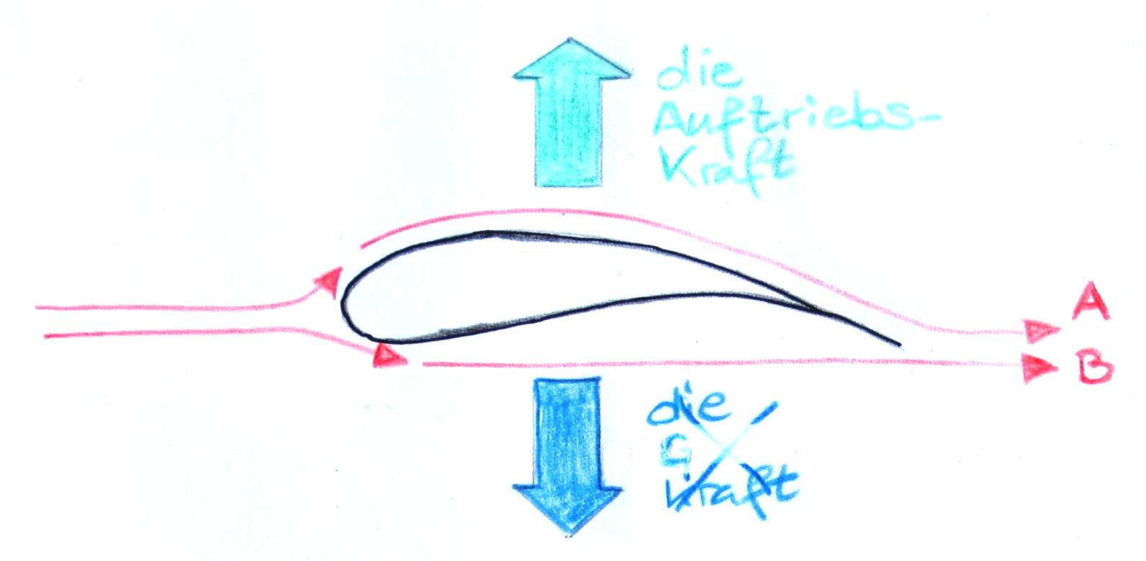

Kategorisieren
6. Klasse: Vogelflug
die Auftriebs-Kraft
die Gewichts-Kraft

Slide 81
Kategorisieren
Fachbegriffe nicht zu stark verkürzen!
Sauerstoff-Teilchen
Sauerstoff-Atom
Sauerstoff-Molekül
Sauerstoff-Gas
!

Slide 82
Kategorisieren
Fachbegriffe nicht zu stark verkürzen!
„Pflanzen benötigen Stickstoff als Nährstoff.“

Slide 83
Kategorisieren
Fachbegriffe nicht zu stark verkürzen!
„Pflanzen benötigen Stickstoff als Nährstoff.“
„Pflanzen benötigen Stickstoff-Salze als Baustoffe.“

Slide 84
Der Bindestrich hilft sicherlich!
Lange Komposita sind v. a. für Auslän-der schwer zu lesen. Der Bindestrich hilft, das Wort zu gliedern.

Slide 85
Der Bindestrich hilft sicherlich!
Lange Komposita sind v. a. für Auslän-der schwer zu lesen. Der Bindestrich hilft, das Wort zu gliedern:
Spindelfaseransatzstelle
Spindelfaser-Ansatzstelle

Slide 86
Der Bindestrich hilft sicherlich!
Der Bindestrich zeigt die Kategorie deutlich an:
Zellenergie, Beugermuskel
Zell-Energie, Beuger-Muskel

Slide 87
Der Bindestrich hilft sicherlich!
Der Bindestrich vermeidet Irrtum:
die Hühnerei ?

Slide 88
Der Bindestrich hilft sicherlich!
Der Bindestrich vermeidet Irrtum:
die Hühnerei ?
das Hühner-Ei !

Slide 89
Der Bindestrich hilft sicherlich!
Der Bindestrich vermeidet Irrtum:
die Hühnerei ?
das Hühner-Ei !
das Agaro-Segel?

Slide 90
Der Bindestrich hilft sicherlich!
Der Bindestrich vermeidet Irrtum:
die Hühnerei ?
das Hühner-Ei !
das Agaro-Segel?
das Agarose-Gel!

Slide 91
Der Bindestrich hilft sicherlich!
die Zellsaft-Vacuole
das Linien-Diagramm
die Iod-Lösung
die Photosynthese-Rate

Slide 92
Operatoren
Operatoren sorgen für Klarheit in der Aufgabenstellung, wenn …

Slide 93
Operatoren
Operatoren sorgen für Klarheit in der Aufgabenstellung, wenn …
… sie korrekt eingesetzt werden.

Slide 94
Operatoren
Operatoren sorgen für Klarheit in der Aufgabenstellung, wenn …
… sie korrekt eingesetzt werden.
„Definiere das Auge.“
„Erläutere die Iod-Probe.“

Slide 95
Operatoren
Operatoren sorgen für Klarheit in der Aufgabenstellung, wenn …
… sie korrekt eingesetzt werden.
„Definiere das Auge.“
„Erläutere die Iod-Probe.“

Slide 96
Operatoren
Operatoren sorgen für Klarheit in der Aufgabenstellung, wenn …
… der Schüler weiß, was sie bedeuten.

Slide 97
Operatoren
Operatoren sorgen für Klarheit in der Aufgabenstellung, wenn …
… der Schüler weiß, was sie bedeuten.
=> Explizit einführen, sichern und wiederholt einüben!

Slide 98
Operatoren
Unterstufe:
Eine sorgfältige Auswahl an „Aufgaben-wörtern“!

Slide 99
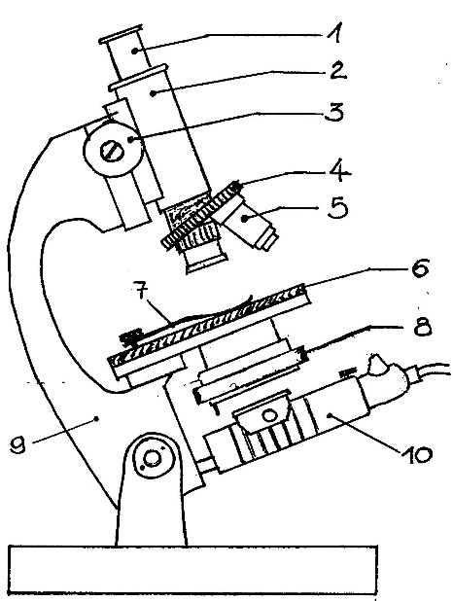
1 Nenn die Teile einer Pflanzenzelle, die eine Tierzelle nicht hat.
2 Zähl zwei Eigenschaften einer Linse auf.
3 Ordne die folgenden Fachbegriffe den Nummern in der Abbildung zu:
__ das Okular, __ das Stativ, __ das Objektiv, __ die Blende.
4 Kreuz die richtigen Aussagen an:
□ Die Kreidezeit ging vor etwa 65 Millionen Jahren zu Ende.
□ Die Triaszeit gehört zum Erdaltertum.
□ Nach dem Erdmittelalter kam die Erdneuzeit.

Slide 100
12 Beurteile, welche Aufgabe zu welcher Antwort passt:
Aufgabe A: Nenn die Lin-sen in einem Mikroskop
(mit Artikel).
Aufgabe B: Begründe, warum ein Mikroskop min-destens zwei Linsen braucht. Verwende dabei die Fachbe-griffe.
Aufgabe C: Beschreib den Weg des Lichts durch die Linsen in einem Mikroskop. Verwende dabei die Fachbegriffe.
Antwort 1: Das Licht geht als erstes durch das Objektiv und danach durch das Okular.
Antwort 2: das Objektiv, das Okular
Antwort 3: Ein Mikroskop vergrößert sehr stark, dazu sind zwei Linsen notwendig, nämlich das Objektiv und das Okular.

Slide 101
Visualisierung
Grundlegende Prinzipien sollten von Anfang an durch Ikons visualisiert werden.

Slide 102


Visualisierung
Betrachtungs-Ebenen in der Biologie:
Betrachtungs-Ebenen in der Biologie:
makroskopisch
„Die sichtbare Welt“
mikroskopisch
„Die Welt im Mikroskop“
submikroskopisch
„Die Welt der Teilchen“

Slide 103




Visualisierung
Anforderungen an Lebewesen:
Aktive Bewegung Fortpflanzung …
Information … Stoffwechsel

Slide 104
Visualisierung
LehrplanPLUS, 5. Klasse:
„Stoffwechsel: Stoff- und Energie-umwandlung“
„Zellatmung: Energieumwandlung, einfaches Reak­tions­schema der Stoffänderung“

Slide 105
Visualisierung
LehrplanPLUS, 5. Klasse:
„Stoffwechsel: Stoff- und Energie-umwandlung“
„Zellatmung: Energieumwandlung, einfaches Reak­tions­schema der Stoffänderung“ (?)

Slide 106
Visualisierung
Stoff-Umwandlung bei der Zellatmung:
Kohlen-
+ stoff- + Wasser
dioxid
Trauben- Sauer-
zucker stoff

Slide 107
Visualisierung
Stoff-Umwandlung bei der Zellatmung:
Kohlen-
+ stoff- + Wasser
dioxid
Trauben- Sauer-
zucker stoff
Reaktionspfeil: Hier ist eine Stoff-Umwandlung dargestellt.

Slide 108
Visualisierung
Energie-Umwandlung bei der Zellatmung:
chemische Energie Zell-Energie
(im Traubenzucker)

Slide 109
Visualisierung
Energie-Umwandlung bei der Zellatmung:
chemische Energie Zell-Energie
(im Traubenzucker)
Schleifenpfeil: Hier ist KEINE Stoff-Umwandlung dargestellt.

Slide 110
(fiktive) Aufgabe 6. Klasse, Biologie
(Raubtiergebiss)

Slide 111
(fiktive) Aufgabe 6. Klasse, Biologie
(Raubtiergebiss)
Setz im dentalen Bereich der Carnivoren die Aspekte Körperbau und Funktion tabel-larisch in Beziehung.

Slide 112
(fiktive) Aufgabe 6. Klasse, Biologie
(Raubtiergebiss)
Setz im dentalen Bereich der Carnivoren die Aspekte Körperbau und Funktion tabel-larisch in Beziehung.
Leg eine Tabelle mit drei Spalten an. Beschrifte die Spalten so:
Zahntyp | Aussehen | Aufgabe
Füll für jeden Zahntyp eine Zeile aus.

Slide 113
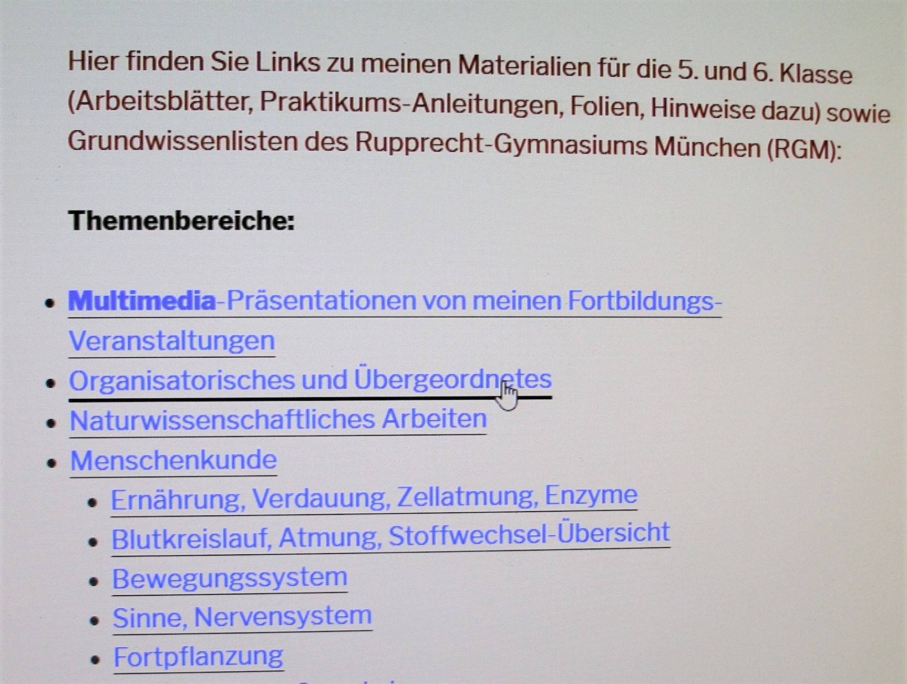
Auf meiner Webseite:(1)

Slide 114
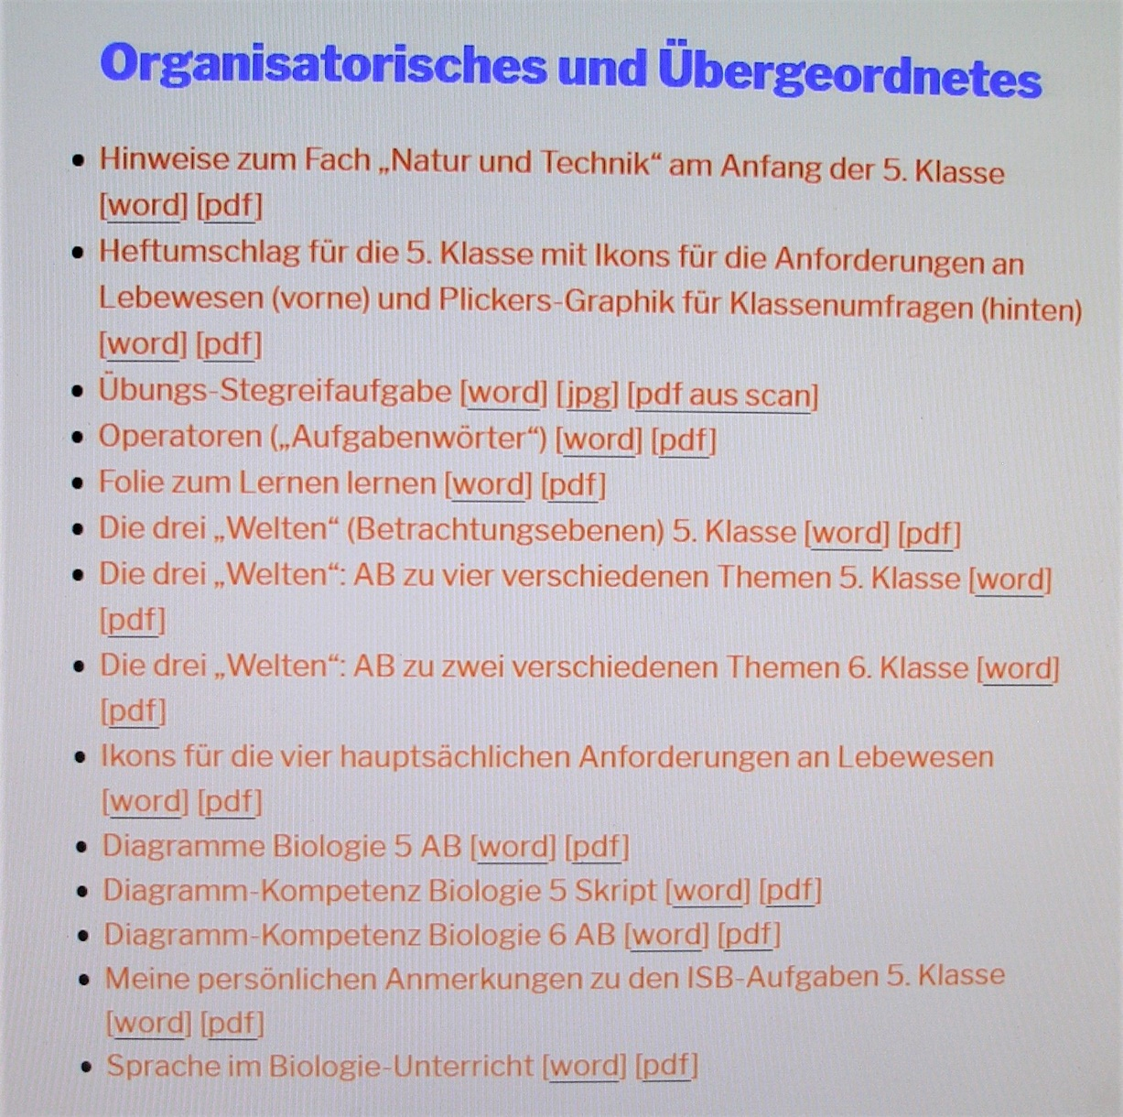
Auf meiner Webseite:(1)

Slide 115
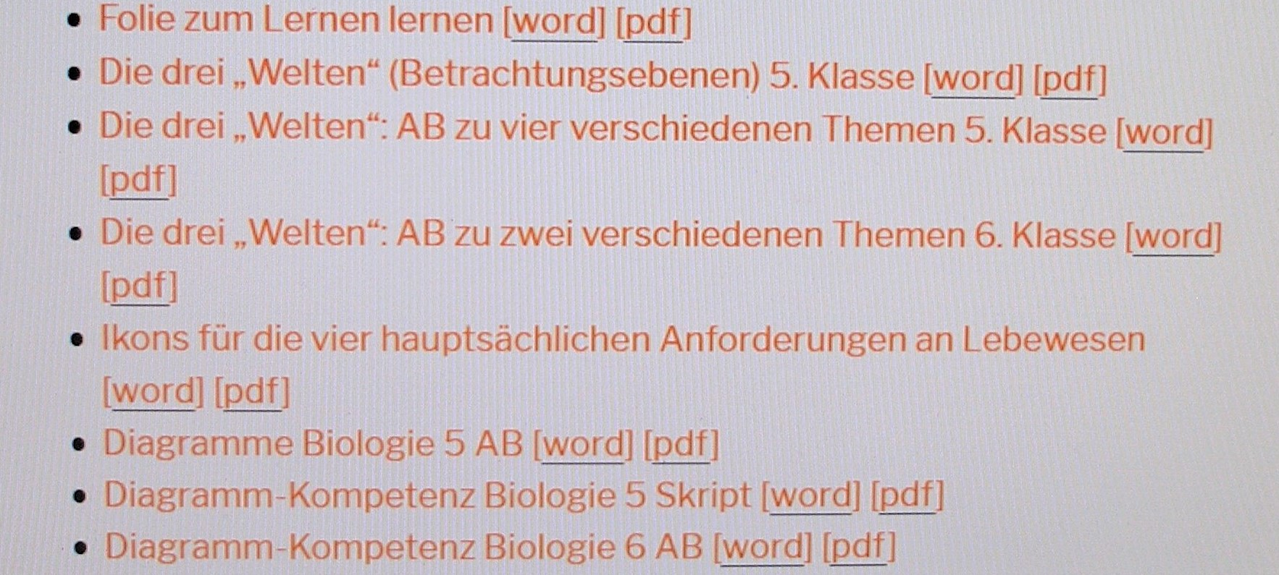
Auf meiner Webseite:(1)

Slide 116
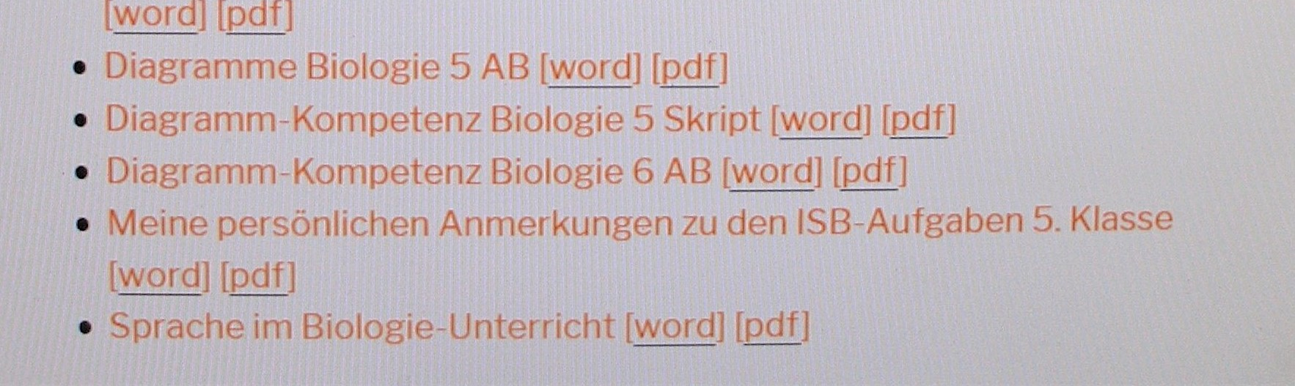
Auf meiner Webseite:(1)

Slide 117
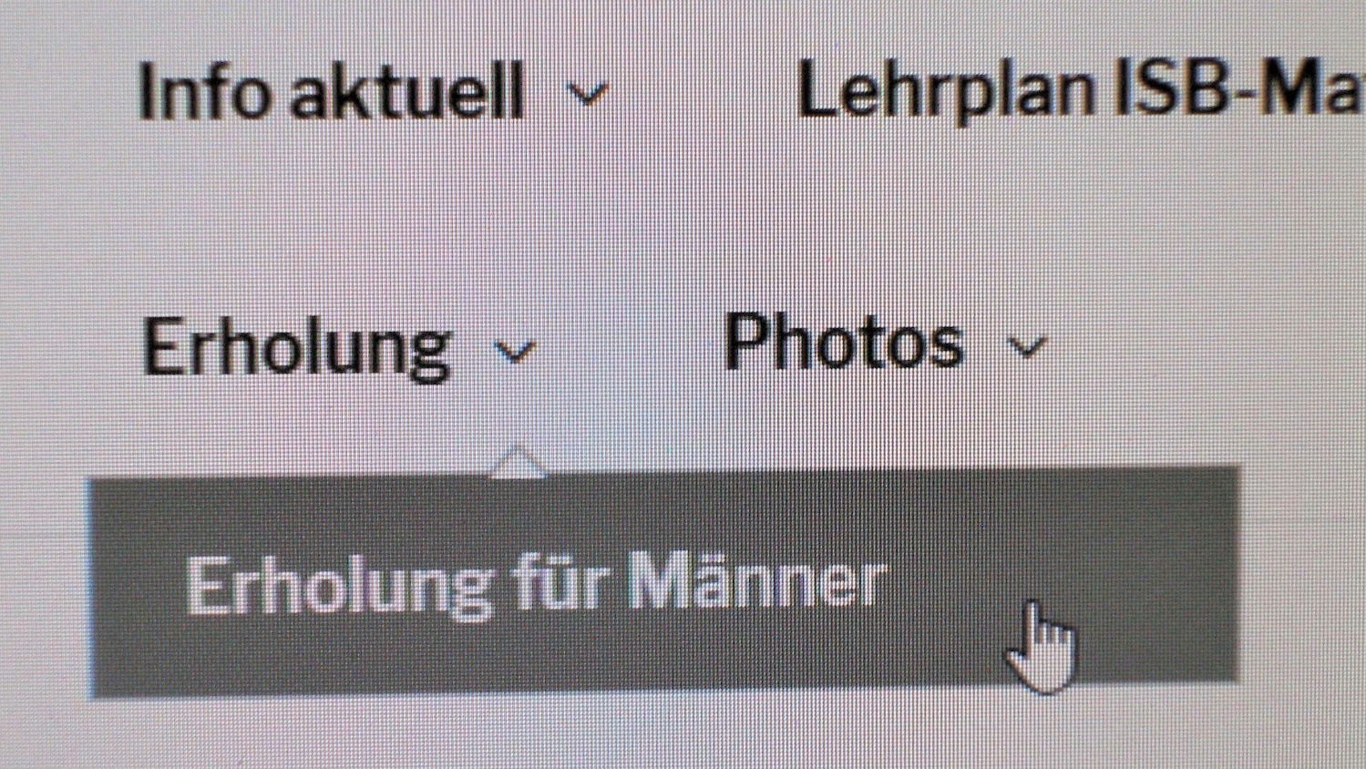
Auf meiner Webseite:(1)

Slide 118
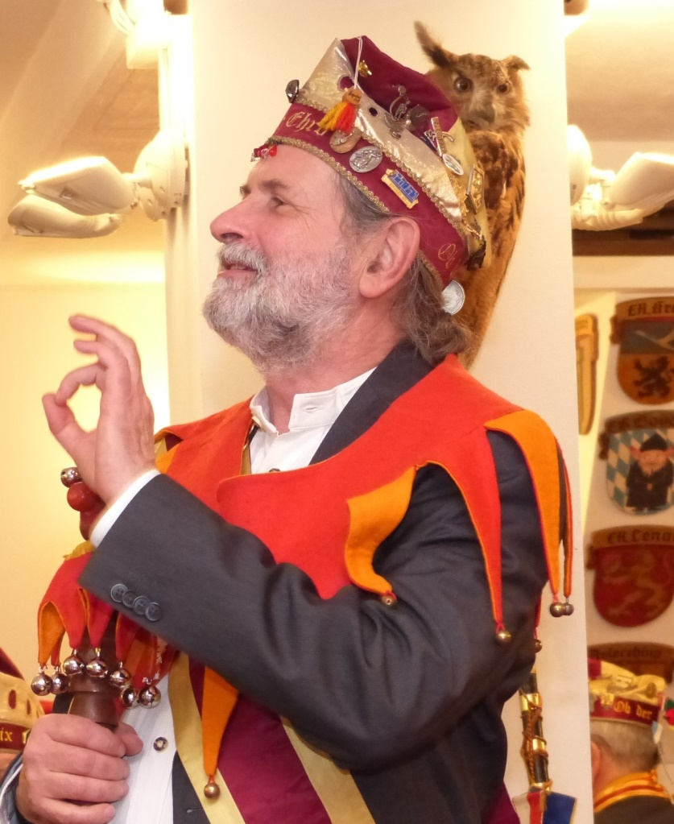
Auf meiner Webseite:(1)
Schlaraffia® –
ein persiflierendes Ritter-Spiel
(vormals) Hofnarr Ritter Thor-Ehro

Slide 119
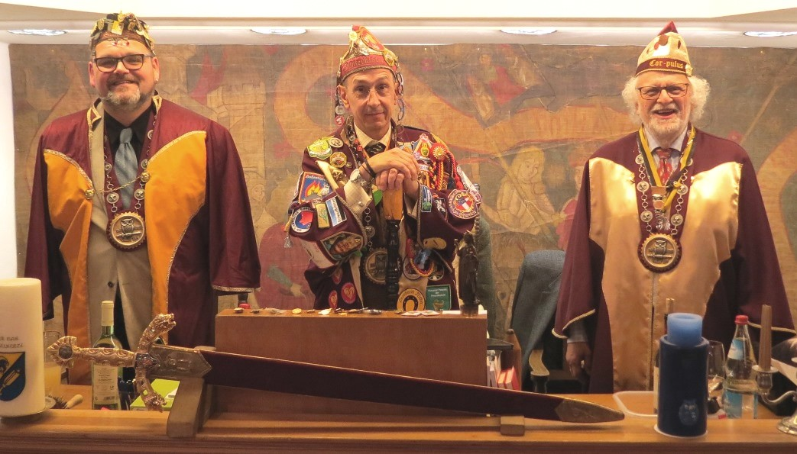
Auf meiner Webseite:(1)
Schlaraffia® – ein persiflierendes Ritter-Spiel
Ritter Sohn-Sohn, Ritter Klinterklater, Ritter Cor-pulus am Thron des Reyches Ob der Isar

Slide 120
Singen als Merkhilfe (1)

Slide 121
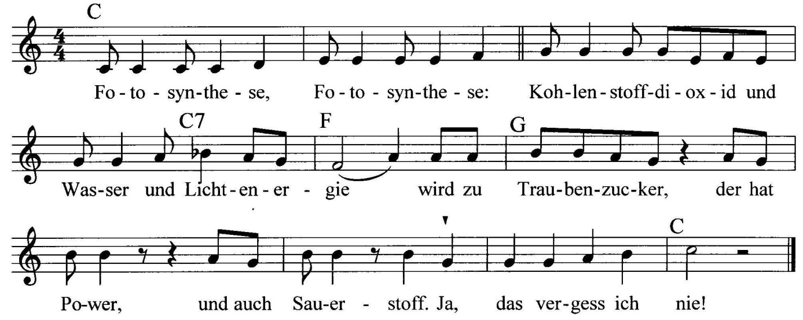
Singen als Merkhilfe (1)

Slide 122
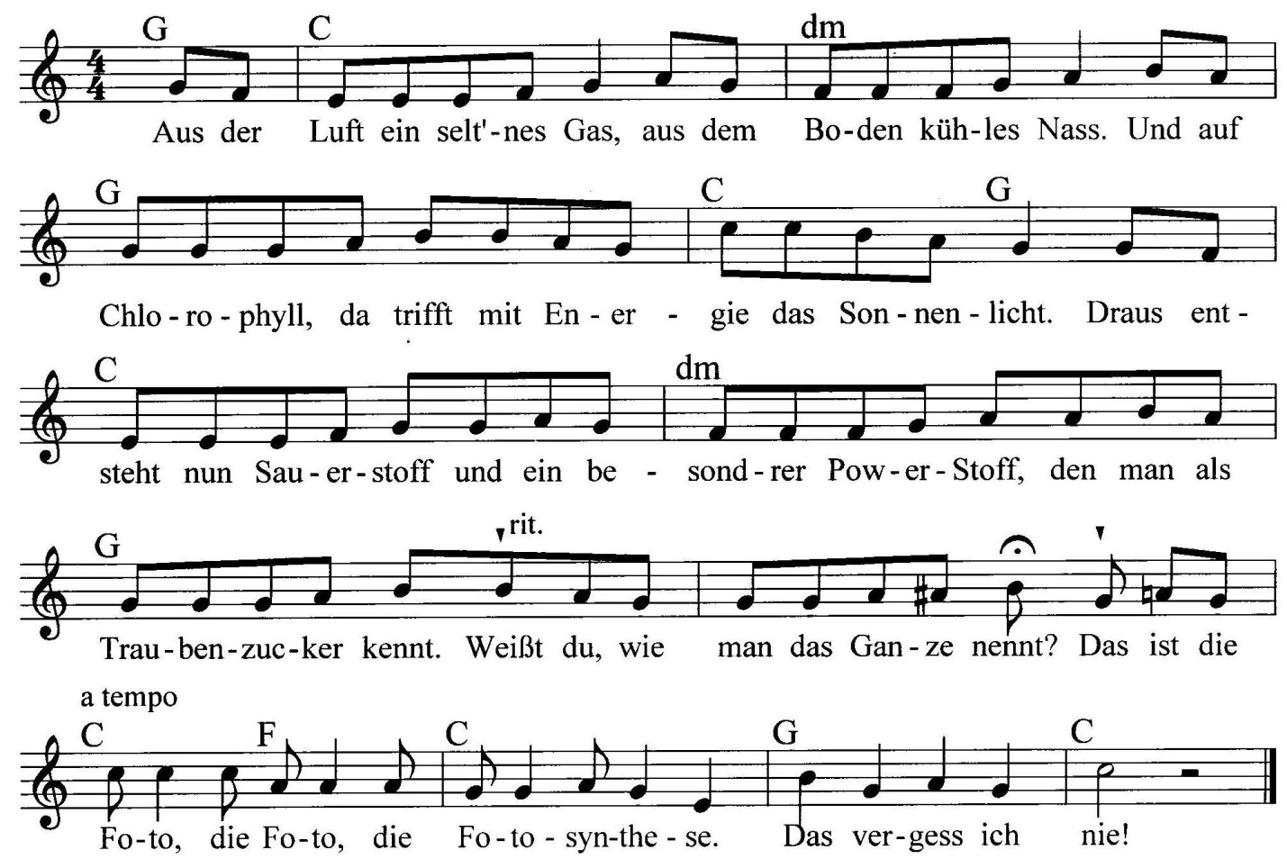
Singen als Merkhilfe (2)

Slide 123
Visitenkarte zu meiner Webseite
Fortbildungs-Bescheinigung
Rückmeldebogen
Thomas Nickl, 1.7.2020

